Slide 1
Robotik VL1

Slide 2
Inhalt
„Robotik“
Vorstellung Martina Richter / robotlab
Begriffsbildung Roboter
Geschichte
Anwendungsfelder
Teilbereiche
Beispiele: ABB Roboter
Industrierobotik: Kinematik, Gelenktypen, Gelenkwinkelraum, Modellbildung

Slide 3
Martina Richter richter@zkm.de
Studium Berufsakademie Elektrotechnik BA
Studium Uni Karlsruhe Informatik / Robotik
Aktuell:
Lehrauftrag DHBW
Wissenschaftliche Mitarbeiterin KIT
Gastwissenschaftlerin ZKM
Roboterschulungen ABB
Künstlergruppe robotlab
https://zkm.de/de/media/video/fokus-auf-the-big-picture-2014-robotlab-0
https://zkm.de/de/media/video/robotlab-bios-bible-2007
https://zkm.de/de/media/video/robotlab-manifest-2008-2017

Slide 4
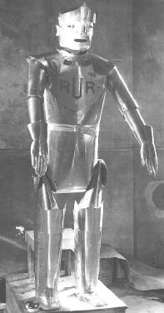
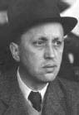
Begriffsbildung
Begriff: Roboter
Karel Capek prägte den Begriff „robota“ in seinem Roman „Rossum‘s Universal Robot“(1920)
für Capek ist ein Roboter (im Gegensatz zum Menschen) „rastlos arbeitend“.
Übersetzungen: westslawisch: Schwerstarbeit tschechisch: robota, Robot: Frondienst oder Zwangsarbeit
Notes:
Romaninhalt:
* Entwicklung einer chemischen Substanz zur Herstellung von Robotern
* Roboter sollten Menschen gehorsam dienen und alle schweren Arbeiten verrichten
* Wissenschaftler Rossum entwickelt „perfekten“ Roboter
* Roboter fügen sich nicht mehr, rebellieren und töten gesamtes menschliches Leben

Slide 5
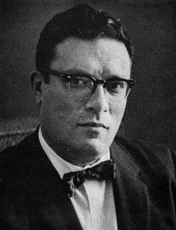
Begriffsbildung
Isaac Asimov, Biochemiker, Sachbuchautor, Science Fiction Autor: „Runaround“ (1942) : Asimovsche Robotergesetze
Ein Robot darf keinen Menschen verletzen oder durch Untätigkeit zu Schaden kommen lassen
Ein Robot muss den Befehlen eines Menschen gehorchen, es sei denn, solche Befehle stehen im Widerspruch zum Ersten Gesetz
Ein Robot muss seine eigene Existenz schützen, solange dieser Schutz nicht dem Ersten oder Zweiten Gesetz widerspricht.
Isaac Asimov

Slide 6
Begriffsbildung
Kontext Industrie (VDI- Richtlinie 2860, 1990)
Ein Roboter ist ein frei programmierbarer, multifunktionaler Manipulator mit mindestens 3 unabhängigen Achsen, um Materialien, Teile, Werkzeuge oder Geräte auf programmierten, variablen Bahnen zu bewegen zur Erfüllung verschiedener Aufgaben.
Kontext Wissenschaft (Th. Christaller, 2001)
Roboter sind sensomotorische Maschinen zur Erweiterung der menschlichen Handlungsfähigkeit. Sie bestehen aus mechatronischen Komponenten, Sensoren und rechnerbasierten Kontroll- und Steuerungsfunktionen. Die Komplexität eines Roboters unterscheidet sich deutlich von anderen Maschinen durch die größere Anzahl von Freiheitsgraden und die Vielfalt und den Umfang seiner Verhaltensformen
Notes:
Kontextabhängigkeit:
VDI = Verein Deutscher Ingenieure
Christaller: Fraunhofer Institut
-> Flexibilität ist Gemeinsamkeit
Komponenten + Fähigkeiten
Wo hört der Automat auf, wo fängt der Roboter an?
Ist z.B. ein SMD-Bestückungsautomat ein Roboter?

Slide 7
Begriffsbildung
Kontext Informatik: NEUMANN, Lexikon der Informatik:
Robotik ist ein interdisziplinär ausgerichtetes Forschungsgebiet, bei dem im Mittelpunkt mechanische Vorrichtungen und geeignete Steuereinheiten selbsttätig komplexe Aufgaben verrichten. Während Roboter im Bereich des Science-Fiction meist mit menschenähnlicher Gestalt und sensorischen Fähigkeiten vorgestellt werden, sind die bisher praktisch eingesetzten Roboter stationäre Manipulatoren, die durch Programmierung für wechselnde industrielle Aufgaben eingesetzt werden können, z.B. Schweiß- oder Lackierarbeiten im Automobilbau.
Notes:
Anzahl der Definitionen ist vielfältig! Je nachdem, was man in den Vordergrund stellt. Verschiedene Gebiete, Industrie, Service,… -> unterschiedliche Definitionen

Slide 8

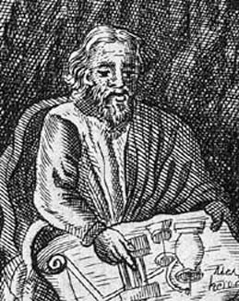
Geschichte der Robotik
1. Jh. n. Chr., Heron von Alexandria, Automatischer Altar (Automata): Tempeltüren öffnen sich, wenn Feuer auf einem Altar entzündet wird. Prinzip: Feuer erwärmt Luft, die dehnt sich aus und verdrängt Wasser
3. Jh. n. Chr., Vierbeinige Laufmaschine, China Der älteste bekannte Laufmechanismus stammt aus dem alten China und ist einem Rind (Niú) nachempfunden. Es handelt sich um eine Holzkonstruktion aus dem Jahr 231. Der Laufmechanismus konnte 200-250 kg Nutzlast bei einer Geschwindigkeit von 10 km pro Tag transportieren
8
Notes:
8
* Begriff Automat, erster dokumentierter automatische Konstruktion:
Automatischer Altar (Automata): Heron v. Alexandria, Gelehrter in Alexandria:
Tempeltüren öffnen sich, wenn Feuer auf einem Altar entzündet wird
-> Feuer erwärmt Luft, die dehnt sich aus und verdrängt Wasser (siehe Bild)
* Der älteste bekannte Laufmechanismus stammt aus dem alten China
und ist einem Rind (Niú) nachempfunden. Es handelt sich um eine Holzkonstruktion aus dem
Jahr 231. Der Laufmechanismus konnte 200-250 kg Nutzlast bei einer Geschwindigkeit von
10 km pro Tag transportieren [Morecki 97]

Slide 9
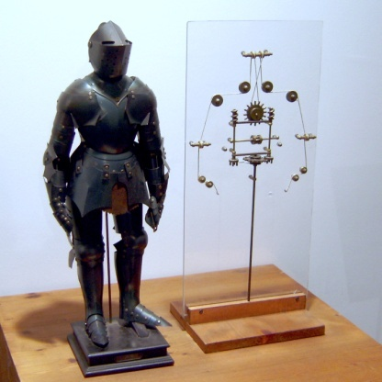
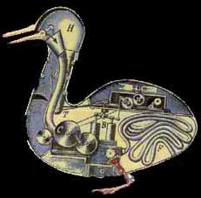
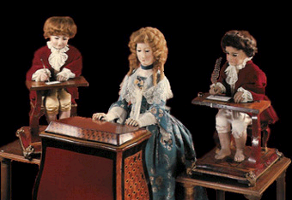
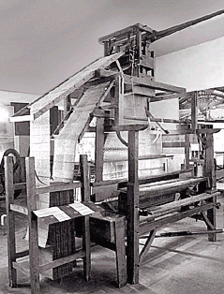
Geschichte der Robotik
15. Jhd, Leonardo Da Vinci: mechanischer Soldat
1738, Jaques de Vaucanson: mechanische Ente Flügel schlagen, Schnattern, Wasser trinken, Körner essen und verdauen. Begründung der Artificial Life Bewegung: Biologische Phänomäne nachbilden
1774, Pierre Jaquet-Droz & Jean-Frédéric Leschot mechanischer Schreiber
1805, Joseph Maria Jacquard, programmierbarer Webstuhl (Lochkarten) ➔ Automatisierung der Weberei
9
Notes:
9
0) Nachbau nach Plänen von Leonardo Da Vinci
-> Arme + Kopf bewegen
-> Mund öffnen
-> Geräusche mit Trommeln (mechanisch)
1) Jaques de Vaucansons:
Ingenieur, Chefinspektor Seidenmanufaktur, französische Akademie der Wissenschaften
Ziel: Möglichst akkurat funktionierender Mensch
Erfindungen:
Mechanischer Flötenspieler (12 Lieder auf Stiftwalze)
Mechanische Ente:
Flügel schlagen
Schnattern
Wasser trinken, Körner essen und verdauen
Begründung der Artificial Life Bewegung: Biologische Phänomene nachbilden
2) Jaquet-Droz & Leschot
3 Automaten:
* Schreiber: Beliebiger Text mit Tinte (max. 40 Zeichen) Text über Nockenscheiben
Zeichner: 5 verschiedene Bilder
Organistin: 5 Stücke
Bewegliche Augen, …
3) Jacquard
Auf Vorarbeiten von Vaucanson: automatischer Webstuhl, Lochkarte statt Nockenwalze
➔ Automatisierung der Weberei
Lochkarten: Orgeln
-> Beginn der Programmierung, Lochkarten, Zuse, Ende 1960 Jahren mit Erfindung Datenspeicherung auf Magnetkarten

Slide 10
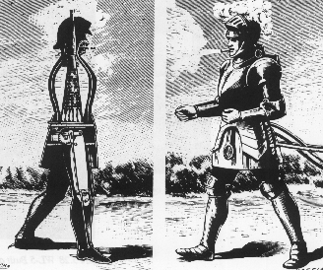
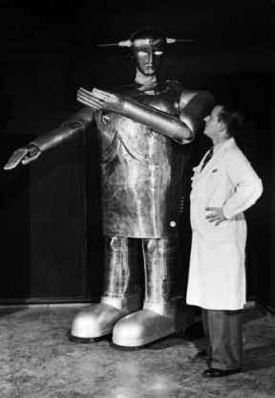
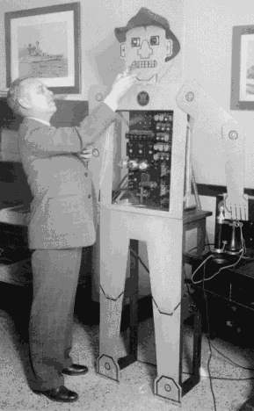
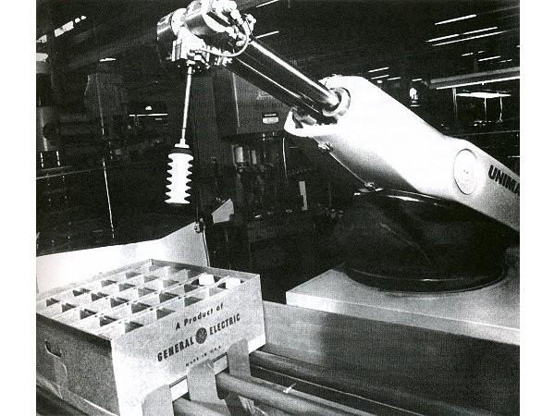
Geschichte der Robotik
1893, George Moore, Steam Man
1927, Haushaltsroboter Televox
1930, Sabor IV
1954, Georg Devol, Patent für programmierbaren Manipulator USA
1959/60, G. Devol u. Joe F. Engelberger, erster Industrieroboter „Unimate“, hydraulisch angetrieben mit Computer-steuerung
Steam Man
Sabor IV
Televox
10
Unimate
Notes:
10
George Moore, Steam Man
½ PS, Motor mit 3000 rpm, Bewegliche Beine 10 km/h, Bewegliche Knie und Fußgelenke
2) Haushaltsroboter Televox:
Schaltzentrale für Haushalt, man konnte Geräte ein- und ausschalten
3) Sabor IV, Schweizer Fabrikat zu Unterhaltungszwecken von 1939 Bis in die 60 Jahre reiste er durch Europa und die USA. Unterhaltung mit Zuschauern, Kunststückchen z.B. tanzen. von einem versteckten Menschen ferngesteuert, über Mikrofon auch mit Zuschauern sprach.
4) Unimate
Industrieroboter zuerst eingesetzt bei GM
Transport von Metallgussformen
Schweissarbeiten
Kommandos in Magnetischer Trommel (Trommelspeicher)
Wiegt 1800 Kg

Slide 11
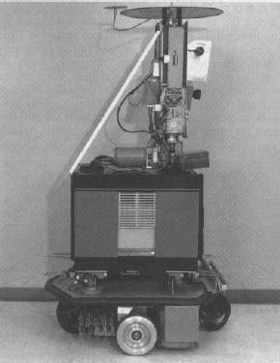
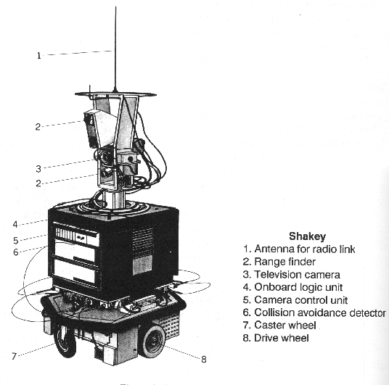
Geschichte der Robotik
1959, Planet Corp., erster kommerzieller Roboter (Steuerung durch Kurvenscheiben & Begrenzungsschalter)
1961, Installation eines Roboters des Typs „Unimate“ bei Ford
1968, Charles A. Ross, „Shakey“, Stanford Research Institute
11
Notes:
11
Planet Corp: rein mechanische Steuerung
über Schalter und Kurvenscheiben
3) Shakey: Stanford Research Institute im Labor für Künstliche Intelligenz, in Lisp programmiert, zweitälteste Programmiersprache
Erster mobiler Roboter
Einsatz von Computer Vision
Szenario: Kommando „push the block off the platform“ schiebe den Block von dem Sockel – Roboter lokalisiert Sockel und findet Rampe, Rampe wird zur Plattform geschoben, fährt die Rampe hoch und schiebt den Block von der Plattform

Slide 12
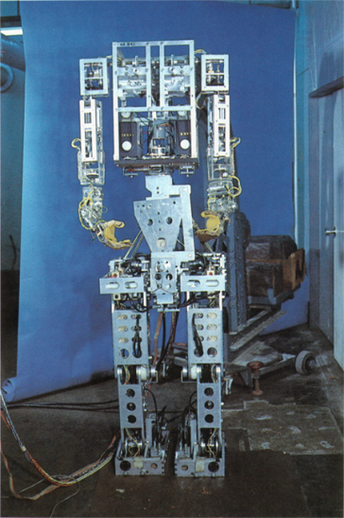
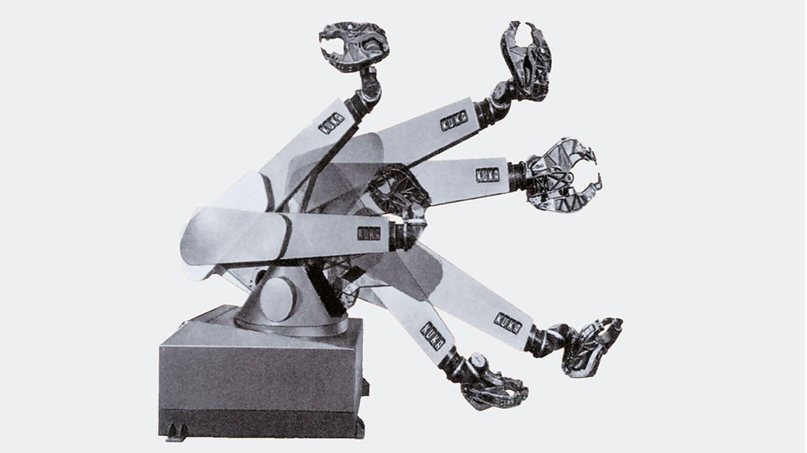
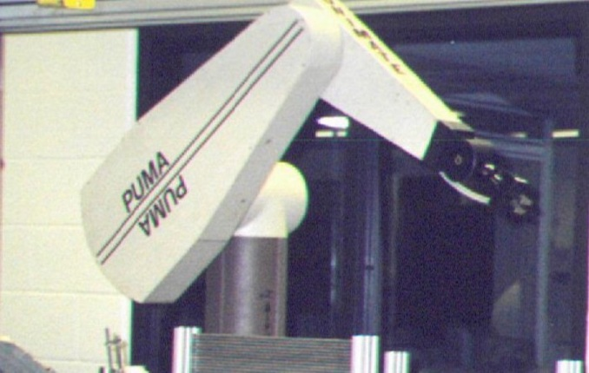
Geschichte der Robotik
1970er: in Deutschland bei Mercedes-Benz in der Automobilproduktion eingesetzt.
Im Jahr 1973 baute der deutsche Robotikpionier KUKA den weltweit ersten Industrieroboter mit sechs elektro- mechanisch angetriebenen Achsen, bekannt als Famulus.
1973, Waseda-Universität Tokyo erster humanoider Roboter: Wabot-1
1974, Entwicklung der Sprache AL
1978, PUMA (Programmable Universal Machine for Assembly) von Unimation
Wabot-1
Famulus
12
PUMA
Notes:
12
2) Sprache AL (Assembly language)
Einfache Sprache zur Bewegung der Gelenke
3) PUMA verwendet diese Sprache, 6DoF
5) Kuka: bis heute Prinzipien die gleichen!

Slide 13
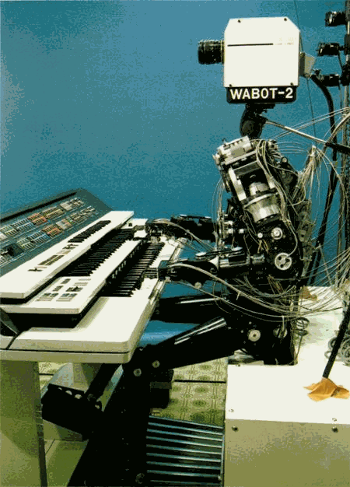
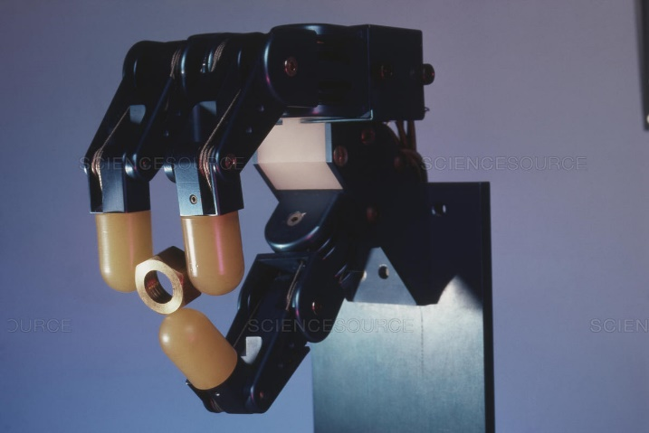
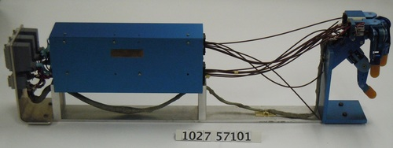
Geschichte der Robotik
1984, Wabot-2, Prof. Ichiro Kato, Waseda Universität, Tokyo
Erkennt Noten und spielt sie
1985, 3-Finger Salisbury-Hand, Stanford/JPL
Wabot-2
13
Notes:
13
WABOT (= Waseda Robot)
Erkennt Noten in einer Partitur innerhalb von 15 Sekunden, spielt diese dann nach
2) 3-Finger Hand
Prof Kenneth Salisbury, Stanford, Robotics Lab
Hat sich mit Händen und Fingern beschäftigt, 3 Finger mit jeweils 3 Gelenken
Erste Manipulatoren zum geschickten (dextrous) Umgang mit der Umgebung

Slide 14
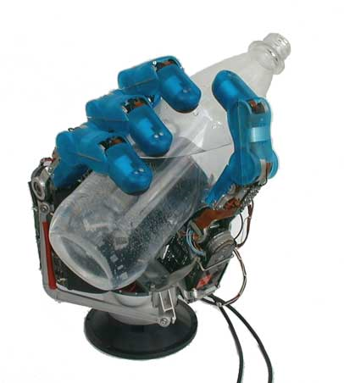
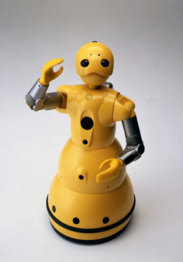
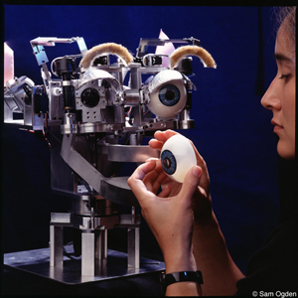
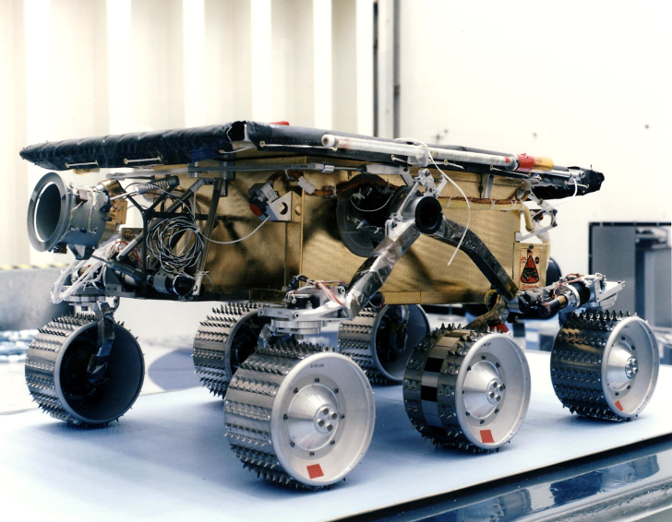
Geschichte der Robotik
DLR-Hand
1996, Sojourner
1998, DLR Hand
1998 The Sociable Machine Project, Kismet
2005, Wakamaru
Wakamaru
Sojourner
Kismet
14
Notes:
14
Sojourner
Teil der Pathfinder MARS Mission, Sojourner (der Rover der Mission) 4.Juli 1997 auf dem Mars gelandet
2) DLR Hand 4 Finger mit je 4 Gelenken und Sensoren
3) Kismet
MIT, Sociable Machine Project: Roboter im Umfeld des Menschen. Gewicht auf Emotionen
Kismet kann mit Menschen interagieren und simuliert menschliche Emotionen. Er verfügt über sieben Gefühlskategorien: Ruhig, angewidert, verärgert, traurig, interessiert, glücklich und überrascht. Hauptsächlich mit Kindern trainiert.
4) WAKAMARU
Hersteller Mitsubishi
Präsentationen auf Ausstellungen, die Führung von Kunden und die Arbeit als Rezeptionist
Preis rund 15.000 Dollar, nicht weiterentwickelt

Slide 15
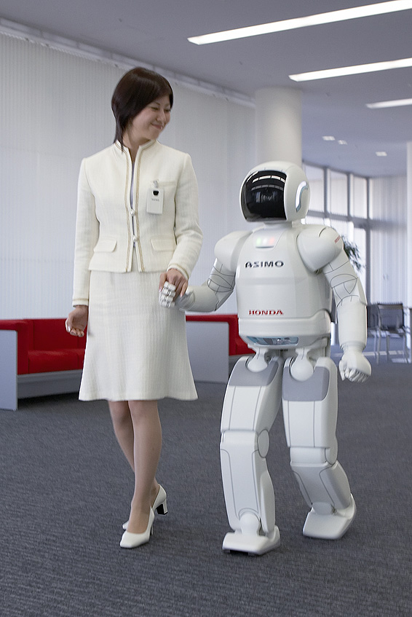
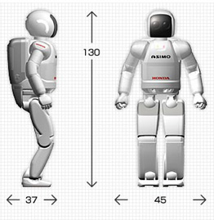
Geschichte der Robotik
2005, New Asimo
Size
Height: 130cm
Width: 45cm
Depth: 37cm
Weight: 54Kg
Degrees of Freedom
Head: 3
Arm: 7 × 2
Hand: 2 × 2
Torso: 1
Leg: 6 × 2
TOTAL 34
Performance
Running speed: 6km/h
Operational Time:(Walking) 40minutes Movie https://www.youtube.com/watch?v=1urL_X_vp7w&t=158s
15
Notes:
15
Honda: Advanced Step in Innovative Mobility
1,34 Meter groß und wiegt 48 kg
40 Minuten Betriebszeit
2,7 km/h
Unterschiedliche Modelle

Slide 16
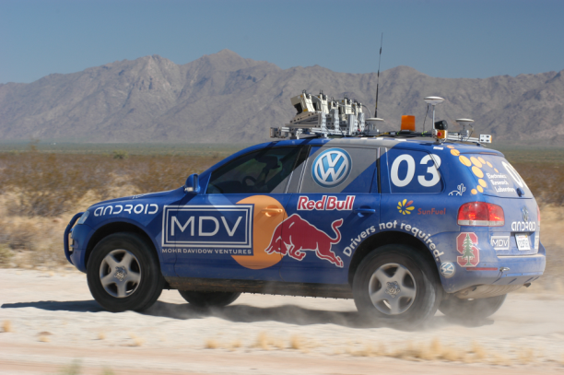
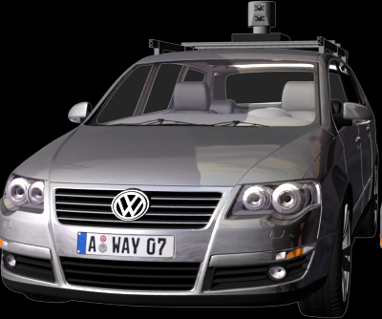
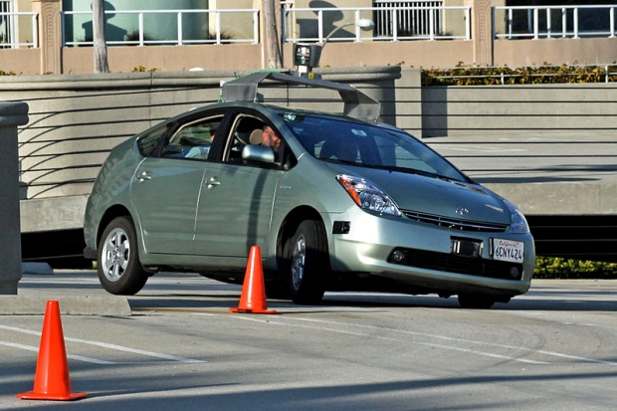
Geschichte der Robotik
Stanford Racing Team
2004, Grand Challenge
Ghostrider, Berkeley
2005, Grand Challenge
Stanford Racing Team
2007, Urban Challenge
Team Annieway
2011, Straßenzulassung
Google Autonomous Vehicle
Team Annieway
Google Autonomous Vehicle
16
Notes:
16
Team Annieway:
Tu München
Bundeswehr Universität München
Fraunhofer Institut Karlsruhe
Universität Karlsruhe (MRT, Prof. Stiller, ITEC) Mess und Regelungstechnik

Slide 17
Robotergenerationen
1. Generation (programmierbare Manipulatoren, 1960 – 1975)
geringe Rechenleistung
nur feste Haltepunkte (Punkt-zu-Punkt-Programmierung)
kaum sensorielle Fähigkeiten (Pick-and-Place-Aktionen)
2. Generation (adaptive Roboter, 1976 – 1982)
mehr Sensoren (z.B. Kameras)
Anpassung an Umwelt
eigene Programmiersprachen (z.B. VAL)
geringe Roboter-Intelligenz (adaptive Aufgabendurchführung)
Notes:
4 Generationen:
Generation Industrieroboter
Adaptiv, können sich an Umwelt und Aufgaben anpassen

Slide 18
Robotergenerationen
3. Generation (autonome Roboter, ab 1983)
hohe Rechenleistung (Multiprozessorsysteme)
Aufgabenorientierte Programmierung
Forderung nach (maschineller) Autonomie
4. Generation (humanoide AI-Roboter)
hohe Flexibilität bzgl. Umwelt und Aufgabe
Lernfähigkeit und Anpassungsfähigkeit
Selbstreflexion
Emotion
Notes:
3. autonom: selbständig, unabhängig
4. humanoid, Einsatz von KI, EI (emotional intelligence)
Grad der Autonomie, Intelligenz wächst, Übergänge fließend

Slide 19
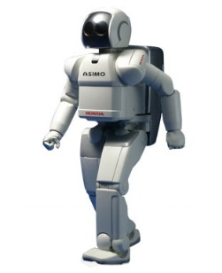
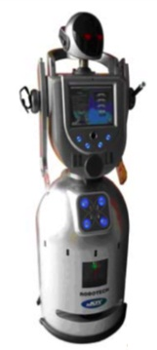
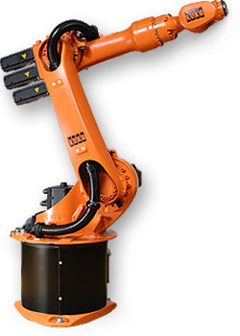
Anwendungsfelder
Grad der
Autonomie
der Aufgaben-
ausführung
“Personal
Robot”
Service-
roboter
Industrie-
roboter
Grad der Unstrukturiertheit der Umwelt
Notes:
Schematische Darstellung, sehr einfach dargestellt, Prinzip, Übergänge fließend

Slide 20
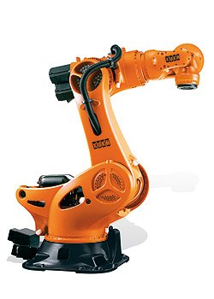
Industrieroboter
ISO 8373 (Manipulating industrial robots, 1994)
An automatically controlled, reprogrammable, multipurpose manipulator programmable in three or more axes, which may be either fixed in place or mobile for use in industrial automation applications
Klassifizierung über
Anzahl der Achsen (3, 4, 5, ...)
Art der Steuerung (PTP, kontinuier- licher Pfad, adaptiv, teleoperativ)
Mechanische Struktur (SCARA, parallel, ...)
Notes:
ISO - International Organization for Standardization www.iso.org

Slide 21
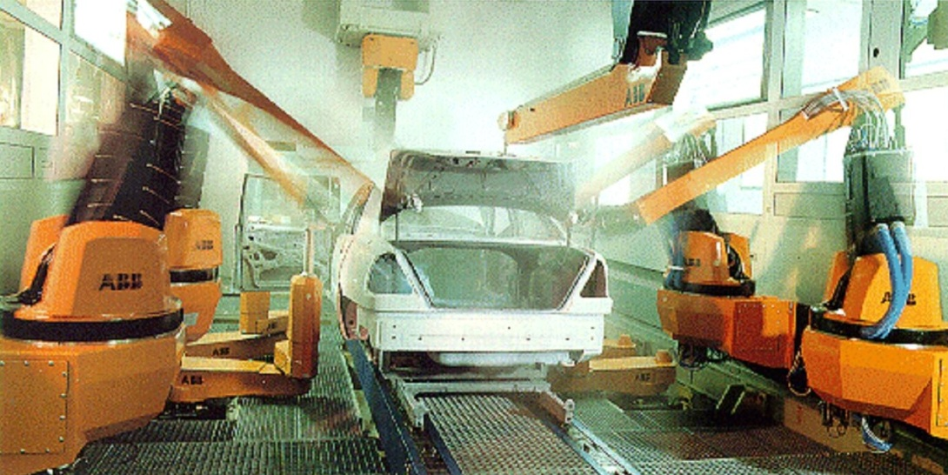
Industrieroboter
Beispiel: Lackierung und Rohbau bei Daimler
Merkmale:
Meist Stationär
Wenige Freiheitsgrade
Einfache Programmierung
Hoher Spezialisierungsgrad
Effektiver als Mensch (Kosten und Arbeit)
Aufgabengebiete:
Fließband
Schweißarbeiten
Lackierarbeiten
Bestückung
Umgang mit Gefahrengut
Notes:
Stationär, Lineareinheiten
Was sind Freiheitsgrade? Bewegungsfreiheit, translatorisch (Ort entlang 3 Achsen) oder rotatorisch (3 Raumwinkel)
Programmierung: KRL, Rapid: sequentielle Programmiersprachen, Bewegungsbefehle und I/O
Spezialisierungsgrad: für eine Aufgabe
Effektiv: 24 h / 7 Tage, kein Lohn, nur Strom, braucht nicht mal Licht
Aufgaben: keine schönen ☺

Slide 22
Industrieroboter
Notes:
Zuwachs in 1.000
Zuwachs wächst um 15%
Quelle. International Federation of Robotics (IFR) ifr.org

Slide 23
Industrieroboter
Notes:
Absolutzahlen in 1.000
+ 14%
Rund 3 Millionen, bis 2022 werden 4 Millionen von der IFR vorausgesagt
Dieser Trend soll trotz des Handelsstreits zwischen den USA und China und trotz sich eintrübender Weltkonjunktur bestehen bleiben. 2022 rechnet der IFR mit 584.000 verkauften Einheiten.
Frage: Welche Branchen setzen Roboter hauptsächlich ein?

Slide 24
Industrieroboter
Notes:
Weltweite Einsatzbereiche, vor allem Automotive und Elektroindustrie

Slide 25
Industrieroboter
Notes:
Jährliche Versorgung nach Regionen: Asien mit großem abstand am meisten Zuwachs:

Slide 26
Industrieroboter
Notes:
hier nach Ländern.
Deutschland an 5. Stelle, Asien führt

Slide 27
Trends Industrieroboter
Notes:
Trends:
geringeres Volumen höhere Mischung
kürzere Zyklen schnellere Starts
Erhöhter Bedarf an Automatisierung und Skalierbarkeit in KMU steigende Ausfallkosten
zunehmende menschliche Interaktion
Vereinfachung, Digitalisierung und Zusammenarbeit
Gerade die kollaborierenden Roboter sind am Kommen, einfachere Programmieroberflächen (z.B. grafische Programmierung), Industrie 4.0

Slide 28
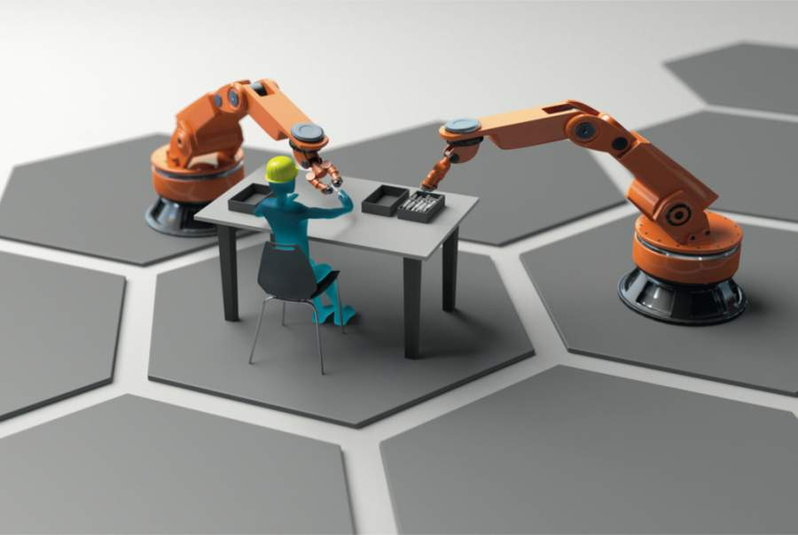
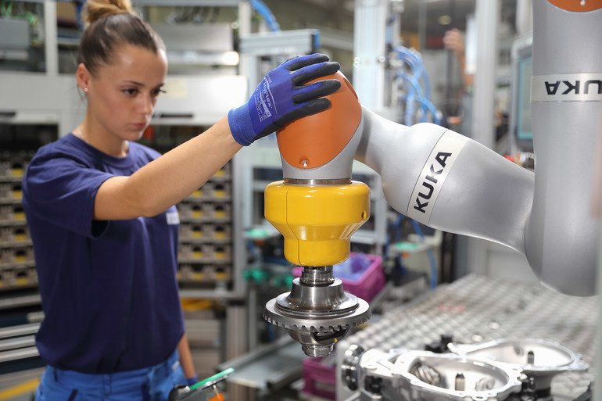
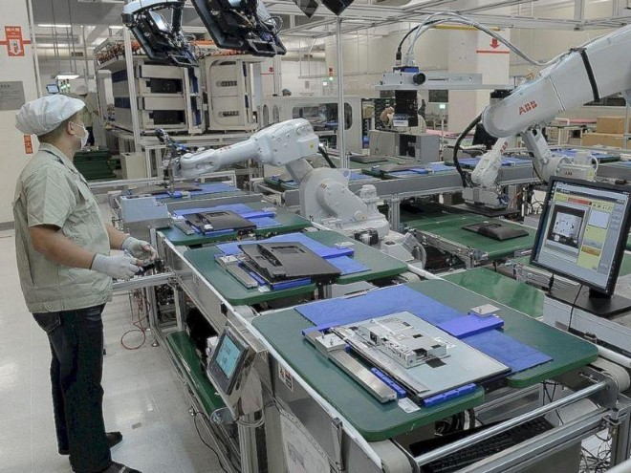
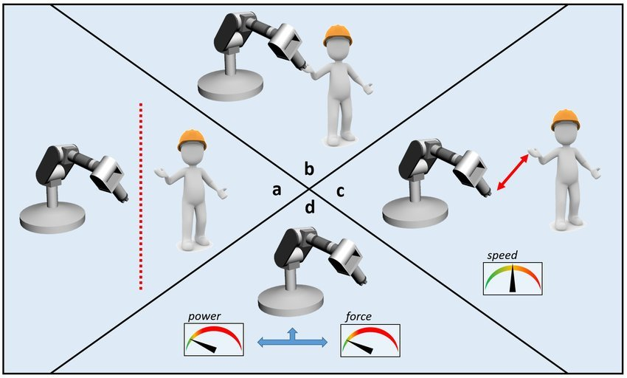
Kollaborative Roboter „COBOTS“

Slide 29
Serviceroboter
Service Roboter
Ein Roboter der halb- oder vollautonom arbeitet, mit dem Ziel, nützliche Dienste zum Wohle von Menschen und Einrichtungen zu erledigen. Ausgenommen sind hierbei Aufgaben im Bereich der Produktion.
Professioneller Einsatz: Logistik, Verteidigung, Rettung, Sicherheit, Landwirtschaft, Reinigung, Tauchen und Medizin
privater Bereich: z.B. für Rasenmähen, Staubsaugen oder Transport im Haushalt.
Notes:
Hier in der Vorlesung nicht behandelt, Robotik 2 im Sommersemester, daher nur kurz.

Slide 30
Serviceroboter
Professioneller Einsatz: Einsatzgebiete
Logistik bei Amazon: https://www.youtube.com/watch?v=HSA5Bq-1fU4

Slide 31
Serviceroboter
Professioneller Einsatz: Einsatzgebiete

Slide 32
Serviceroboter
Professioneller Einsatz: Einsatzgebiete

Slide 33
Serviceroboter
Professioneller Einsatz: Verkaufszahlen nach Region
Notes:
Professioneller Einsatz

Slide 34
Serviceroboter
Privater Einsatz: Verkaufszahlen nach Region
Notes:
Privater Einsatz

Slide 35
Serviceroboter
Professioneller Einsatz: Einsatzgebiete nach Region

Slide 36
Serviceroboter
Public Relations, Werbezwecke

Slide 37
Serviceroboter
Logistik

Slide 38
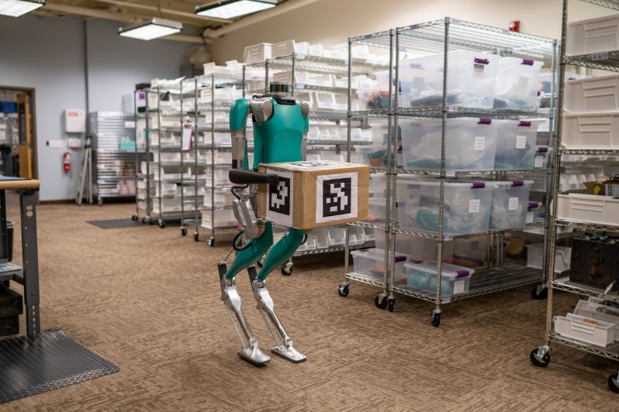
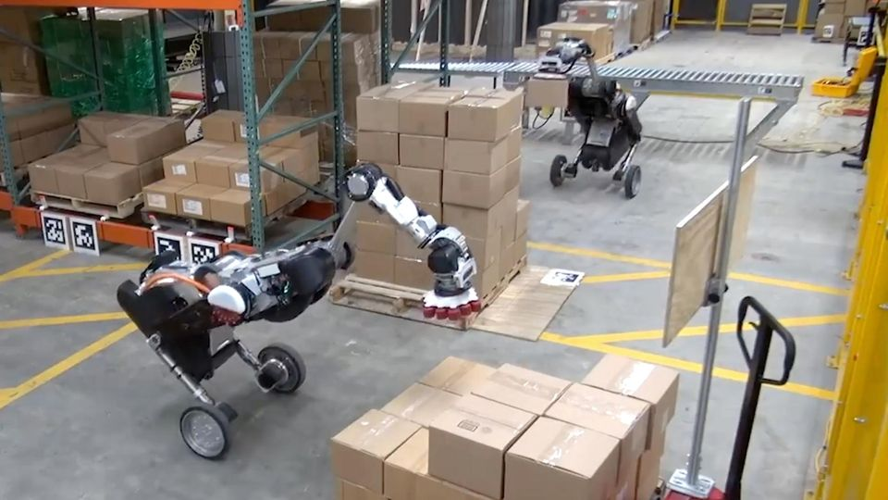
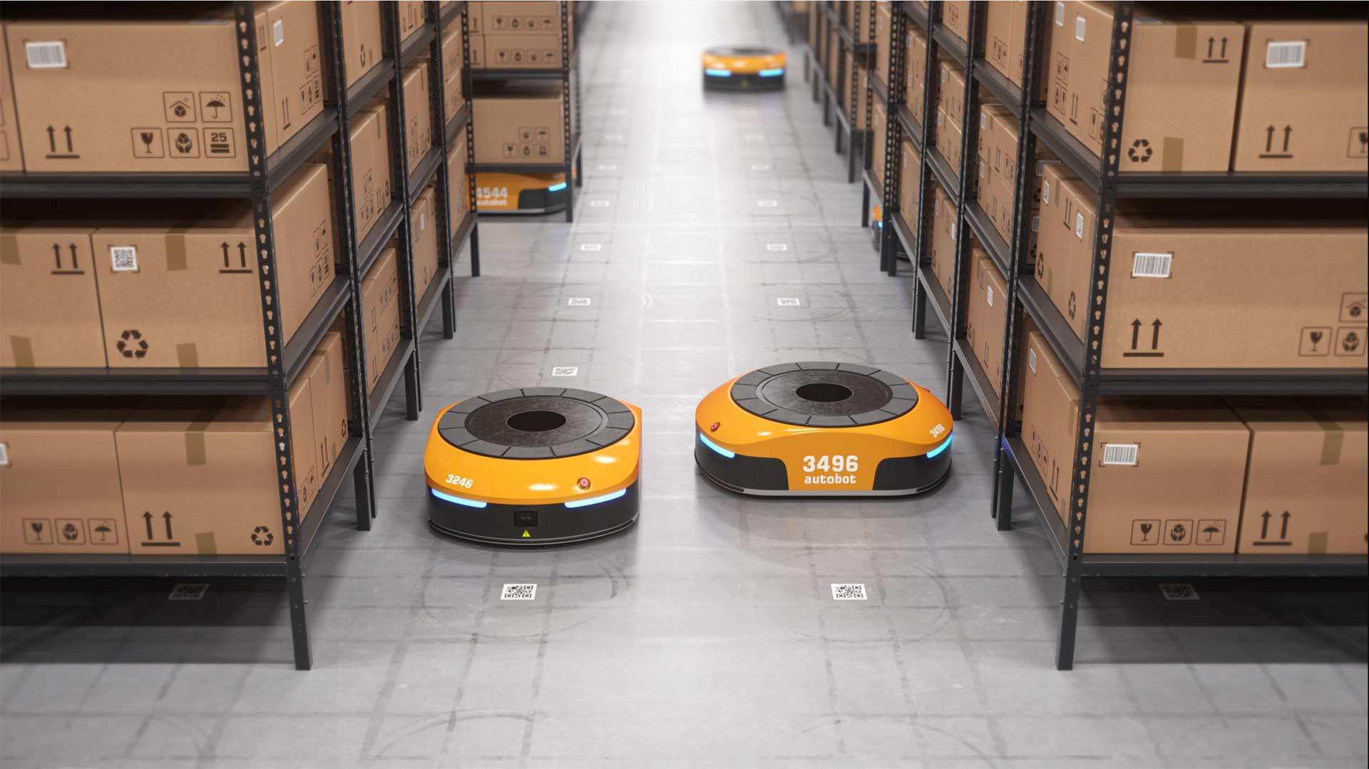
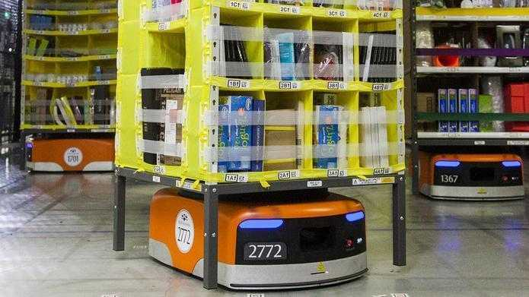
Serviceroboter
Logistik

Slide 39
Teilbereiche i
Technische Informatik
Rechnerentwurf
Mikrorechnertechnik
Prozessrechentechnik
Vernetzte Rechensysteme
Praktische Informatik
Betriebssysteme
Dialogsysteme
Softwaretechnik
parallele Datenverarbeitung
Theoretische Informatik
Kognitive Systeme
Mustererkennung
Neuroinformatik / Fuzzy Logik Artificial Intelligence
Bildverarbeitung
Medizin
Biologie
Elektro-technik
Maschinen-bau
Robotik
Informatik
Notes:
Vielzahl von Disziplinen, extrem vielseitig

Slide 40
Teilbereiche II
Sensorik
Technologien
Signalverarbeitung
Datenverarbeitung
Architekturen
Regeln und Steuern
Sensordatenfusion
Analyse
Planung
Manipulation
Perzeption
Kognition
Modellierung
Roboter
Umwelt
Sensorik
Aktorik
Antriebe
Kinematiken
Gelenktypen
Schnittstellen
Programmierung
Bedienung
direkte Kommunikation

Slide 41
Einzelarbeit
Unterhaltsames und Spannendes:
Youtube bzw. Google Stichwörter:
Robocoaster
Asimo
BigDog (Salto)
Kuka Weizenbier
Zeichnende / Schreibende Roboter
Akiba Robot Festival
Chimpanzee Segway
Ping Pong Quadrocopter
Logistik Roboter Amazon
Oder Allgemein „Roboter“ (humanoid, KI, in Logistic…)
In welche der genannten Kategorien fallen diese Roboter?
Bitte posten Sie ineressante Ergebnisse im Chat

Slide 42
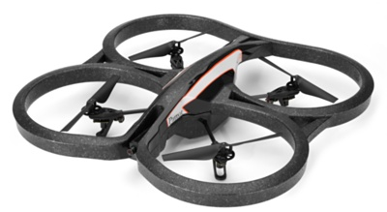
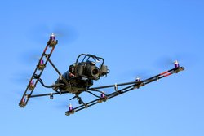
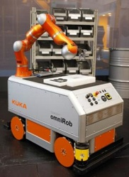
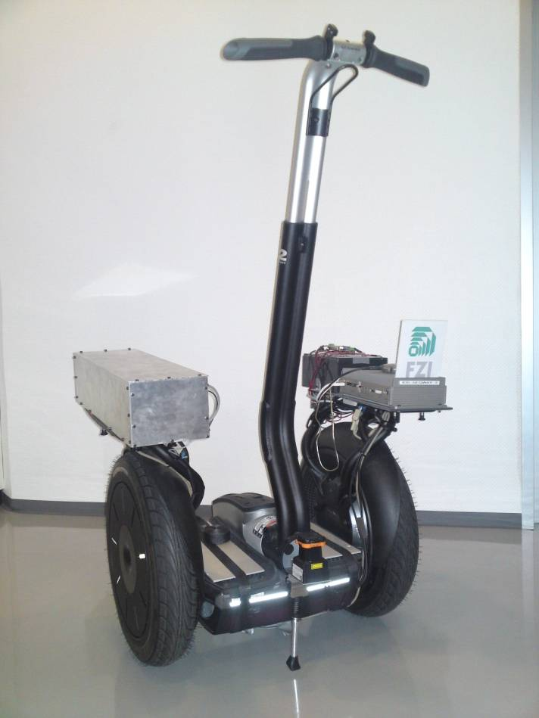
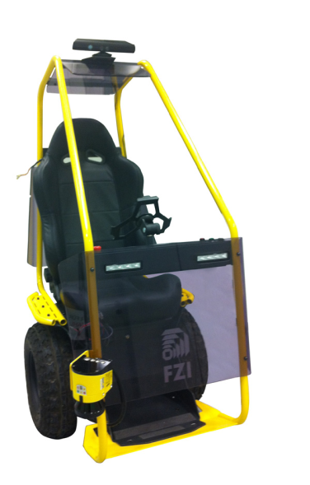
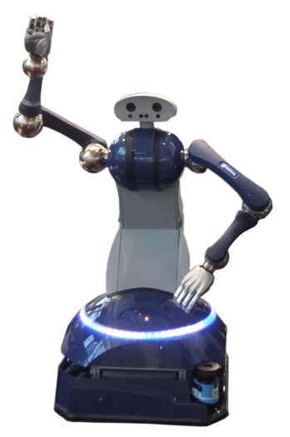
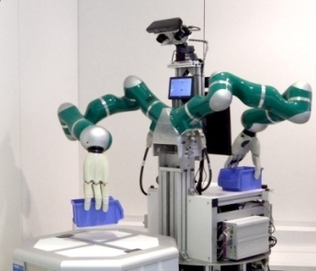
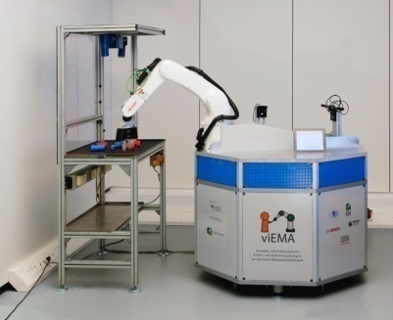







Roboterbeispiele…
42
Notes:
UND VIELES MEHR…

